Slide 1
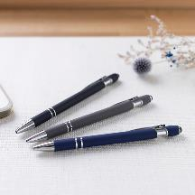
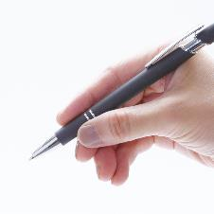
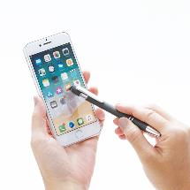
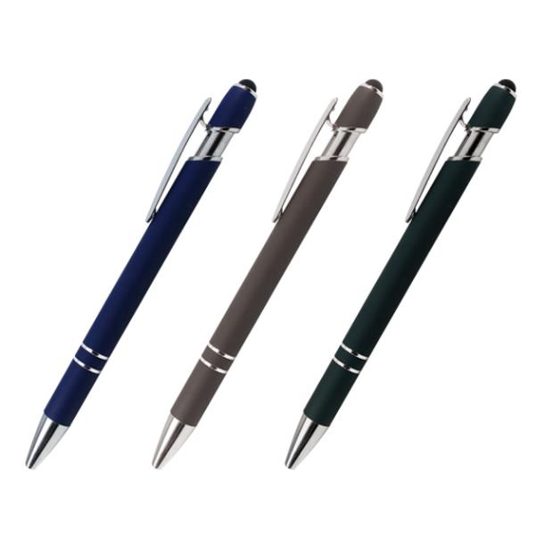

品番:P3305
メタルラバータッチペン
上代:\160(税込\176)
メタルの適度な重量感とラバー仕上げによる高級感
ワンランク上のタッチ＆ボールペン
ボールペン
タッチペン
■商品情報
商品サイズ | Φ10×145㎜
重量 | 18g
材質 | アルミニウム合金・鉄・シリコン
カラー | ネイビー・グレー・ブラック(色指定可)
備考 | インク色/黒、OPP袋入
梱入数 | 600
memo
ネイビー
グレー
ブラック
■名入れ範囲
W50×H5mm

